Slide 1
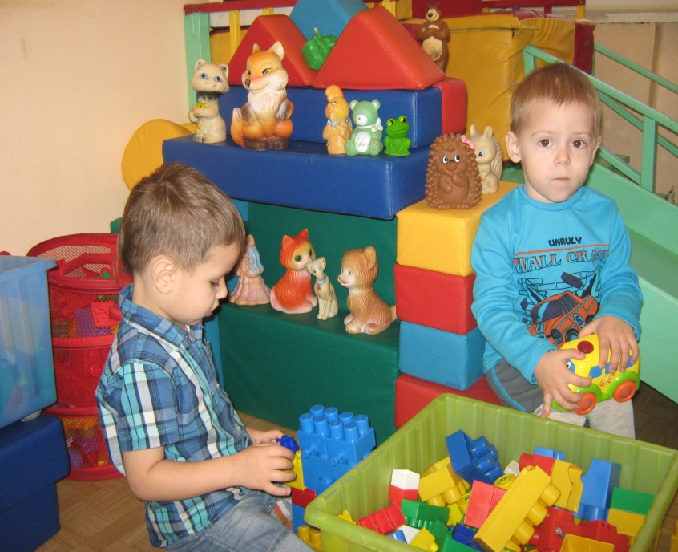
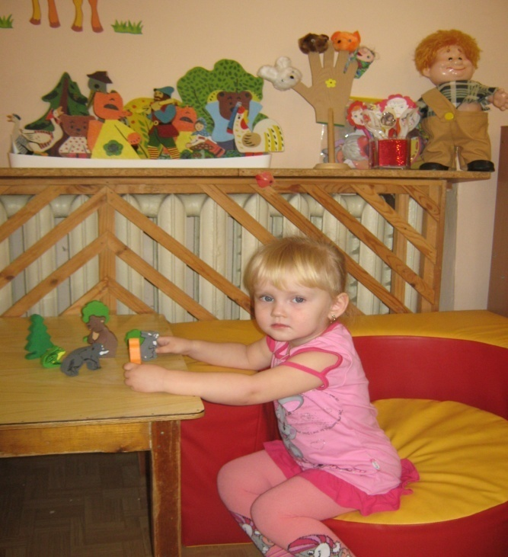
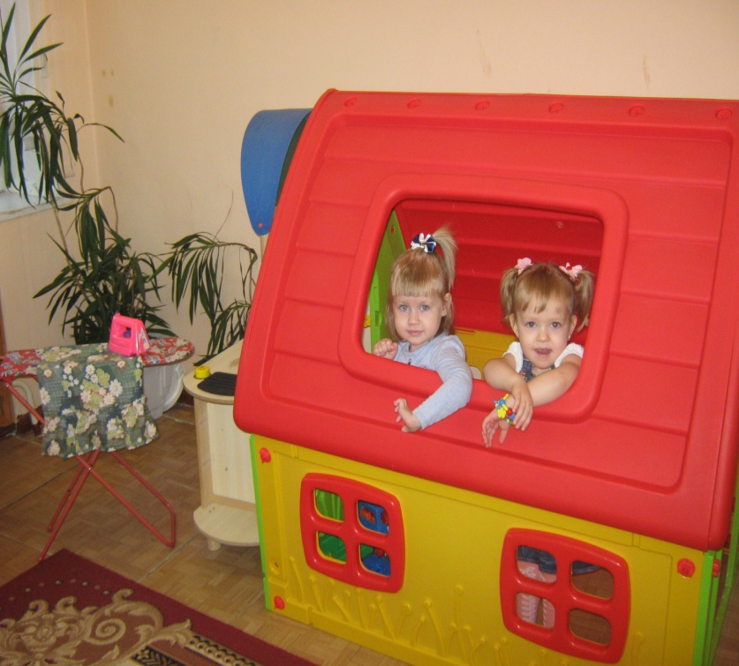
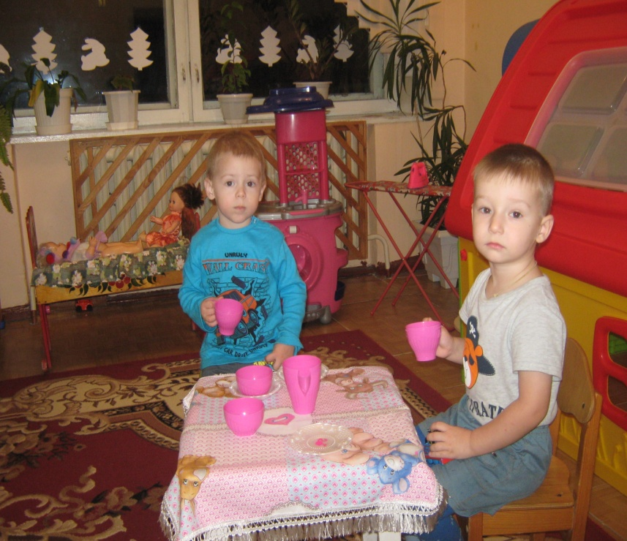
Муниципальное бюджетное дошкольное образовательное учреждение
«Детский сад №140»
ДЛЯ ВАС, РОДИТЕЛИ!!!
«ЧТО ТАКОЕ ФГОС ДО?»
ВОСПИТАТЕЛЬ
I младшей группы
Рожкова Светлана Николаевна

Slide 2
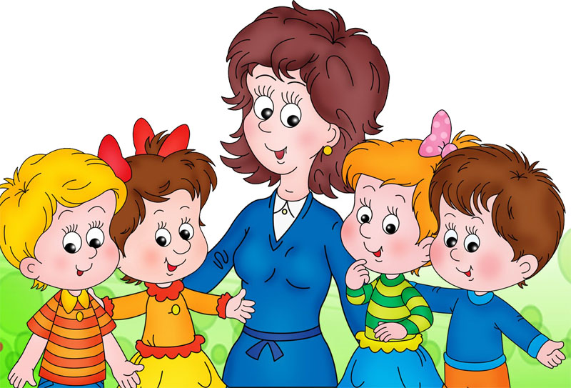
ФГОС ДО-
Федеральный Государственный
Образовательный Стандарт
дошкольного образования
Мы уже знаем, что введение ФГОС ДО связано с тем, что настала необходимость стандартизации содержания дошкольного образования, для того чтобы, обеспечить каждому ребенку равные стартовые возможности для успешного обучения в школе.
Основная образовательная программа помогает ребенку овладеть базисным уровнем дошкольного образования. Она призвана обеспечить дошкольнику тот уровень развития, который позволит ему быть успешным в дальнейшем обучении, т. е. в школе и должна выполняться каждым дошкольным учреждением.
В тексте ФГОС не употребляется слово «занятие», но это не означает переход на позиции «свободного воспитания» дошкольников. Взрослые не перестанут заниматься с детьми в российских детских садах. Но такая форма образовательной деятельности как занятие не соответствует возрастным особенностям детей дошкольного возраста. В современной теории и практике понятие «занятие» рассматривается как занимательное дело, без отождествления его с занятием как дидактической формой учебной деятельности.
Новый документ ставит во главу угла индивидуальный подход к ребенку и игру, где происходит сохранение самоценности дошкольного детства и где сохраняется сама природа дошкольника. Факт повышения роли игры как ведущего вида деятельности дошкольника и отведение ей главенствующего места, безусловно, положителен, так как в настоящее время на первом месте стоит занятие. Необходимость отказаться от учебно-дисциплинарной модели образовательного процесса – отказ от специально организованной деятельности уже давно назрела. Ведущими видами детской деятельности станут: игровая, коммуникативная, двигательная, познавательно-исследовательская, продуктивная и др. Необходимо отметить, что каждому виду детской деятельности соответствуют определенные формы работы с детьми.
Документ ориентирует на взаимодействие с родителями: родители должны участвовать в реализации программы, в создании условий для полноценного и своевременного развития ребенка в дошкольном возрасте, чтобы не упустить важнейший период в развитии его личности. Родители должны быть активными участниками образовательного процесса, участниками всех проектов, независимо от того, какая деятельность в них доминирует, а не просто сторонними наблюдателями.
И что еще очень важно, основная программа дошкольного образования обеспечивает преемственность с примерными основными программами начального образования, чего не было ранее.
Перспектива реформирования дошкольного образования вселяет надежду на качественные изменения в данной сфере. Делается попытка преобразовать некогда единую систему «общественного дошкольного воспитания» в подлинную систему дошкольного образования как полноправную и неотъемлемую ступень общего образования. Это означает фактическое признание того, что ребенок дошкольного возраста нуждается не только в опеке и уходе, но и в воспитании, и в обучении, и в развитии.
Таким образом, новые стратегические ориентиры в развитии системы образования следует воспринимать позитивно, так как система дошкольного образования должна развиваться в соответствии с запросами общества и государства, которые обнародованы в этом приказе.

